Slide 1
PERFORMANCES COGNITIVES
ET DIABETE DE TYPE 2
APRES 65 ANS
UNIVERSITÉ PARIS DIDEROT - PARIS 7
FACULTÉ DE MÉDECINE
Thèse d’exercice de Médecine Générale
Mlle Julie Talfournier
Soutenue le 23/01/2013

Slide 2
Introduction
JULIE TALFOURNIER Thèse d'exercice le 23 janvier 2013 Université Paris VII

Slide 3
Objectif principal
Complications
cérébrales
DIABETE
TROUBLES
COGNITIFS
Compliance
thérapeutique

Slide 4
Objectifs
H2:
AUTRE FACTEUR
???
TROUBLES COGNITIFS
ET
DIABETE
H1:
EQUILIBRE GLYCEMIQUE
???
Cliniques, biologiques, morphologiques…

Slide 5
Méthodes
JULIE TALFOURNIER Thèse d'exercice le 23 janvier 2013 Université Paris VII

Slide 6
Design de l’étude
Hôpital Lariboisière - Paris
Hôpital de jour
Novembre 2010- Février 2012
Exlusion:
non éligibilité pour les tests neuropsychologiques et les épreuves motrices
32 patients
Diabète de type 2
Age> 65 ans
1) HbA1c et équilibre glycémique face aux troubles cognitifs
2) Facteurs clinicobiologiques et morphologiques associés à la présence de troubles cognitifs
analyse
observationnelle
prospective transversale
étude
mono centrique

Slide 7
Données recueillies
Données épidémiologiques générales et antécédents
Traitements
Questionnaire de compliance thérapeutique
Bilan et histoire du diabète complications et mode de vie
Examen clinique et épreuves motrices
Bilan biologique
Echo-doppler des troncs supra-aortiques et mesure de l’épaisseur intima-media

Slide 8
Bilan cognitif
Questionnaire de Plainte Cognitive (Q3 PC)
Mini Mental Status Evaluation (MMSE)
Batterie Rapide d’Evaluation Frontale (BREF)
Trail Making Test A et B (TMTA et B)
Finger Tapping Test (FTT)
Memory Impairment Screen (MIS)
Fluence verbale
Echelle de somnolence d’Epworth
Echelle CES-D

Slide 9
Analyses statistiques
Statistiques descriptives des caractéristiques en fonction des groupes de performances cognitives.
Comparaison des groupes par analyse de variance pour les variables continues, et test exact de Fisher pour les proportions.
Coefficients de corrélation de Spearmann entre les tests cognitifs et différentes variables d’intérêt.
JULIE TALFOURNIER Thèse d'exercice le 23 janvier 2013 Université Paris VII

Slide 10
Résultats

Slide 11
Population de l’étude
N = 32
âge moyen 74,3 ans
22% de femmes
41% niveau d’études < baccalauréat
45% aucune activité physique ou insuffisante
84% surpoids ou obèses.
Durée moyenne de 22 ans
60% porteurs d’au moins une complication du diabète.

Slide 12
Population de l’étude
53% ADO seuls, 31% une insulinothérapie seule, et 16% une association
78%: antiHTA, 69%, hypolipémiant
25% antécédents coronariens
HbA1c: 7, 39% (ET 0,09)
GAJ: 8,09 mmol/l (ET 2,8)
EIM: 0.871 (ET 0,195) (n=12).

Slide 13
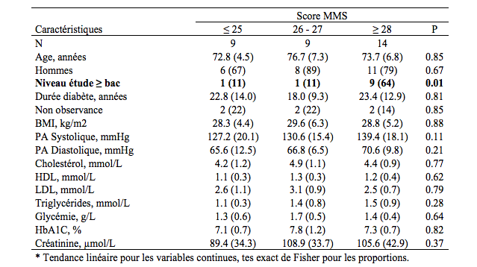
Caractéristiques en fonction des performances cognitives, exemple du MMSE
JULIE TALFOURNIER Thèse d'exercice le 23 janvier 2013 Université Paris VII

Slide 14
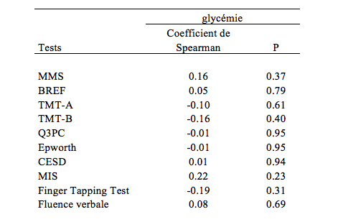
Glycémie à jeun et cognition

Slide 15
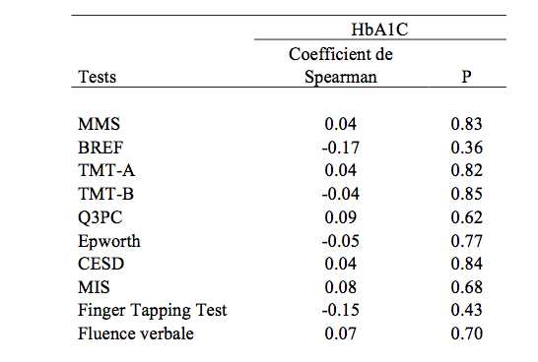
HbA1c et cognition
JULIE TALFOURNIER Thèse d'exercice le 23 janvier 2013 Université Paris VII

Slide 16
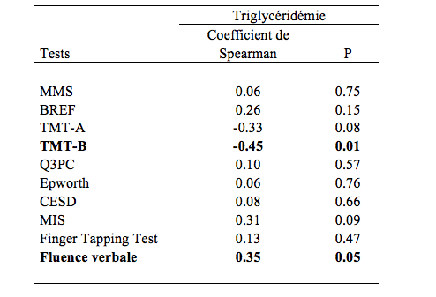
Triglycérides et Cognition

Slide 17
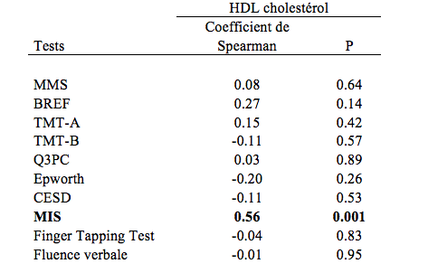
HDL et Cognition

Slide 18
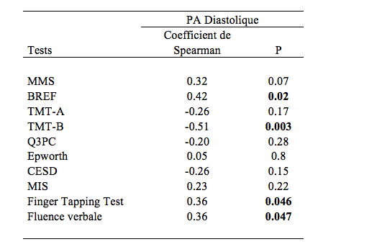
Pression Artérielle diastolique et Cognition

Slide 19
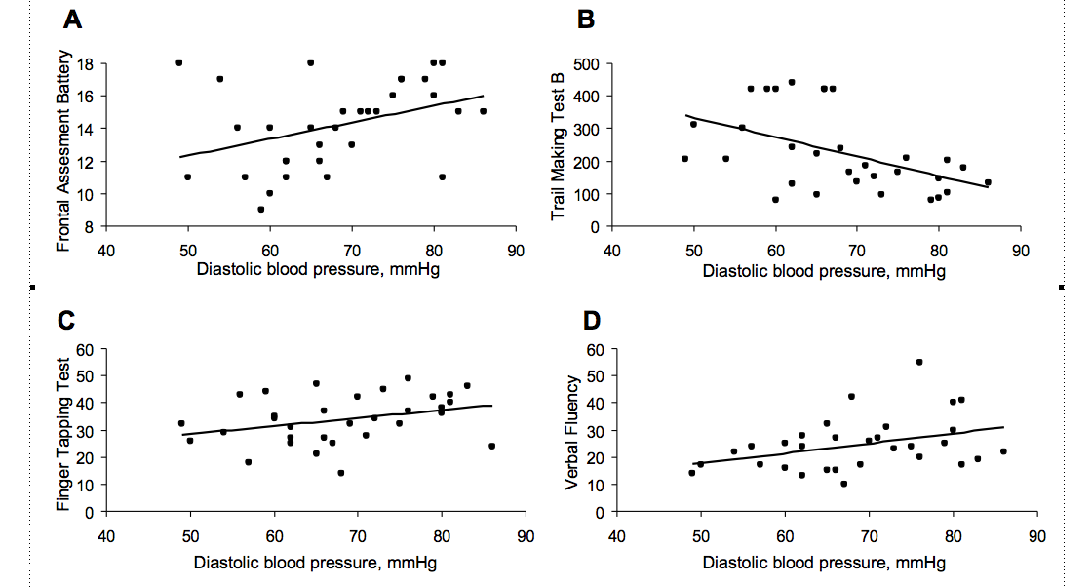
Courbes de régression linéaires, corrélation entre pression artérielle diastolique et test des fonctions cognitives.

Slide 20
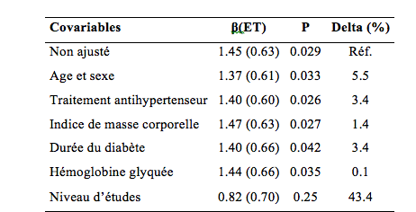
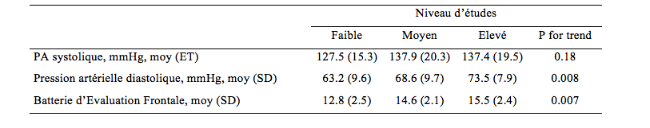
Corrélation entre niveau d’études, pression artérielle (PA) et cognition.

Slide 21
Conclusion
JULIE TALFOURNIER Thèse d'exercice le 23 janvier 2013 Université Paris VII

Slide 22
Equilibre glycémique et cognition
Pas d’association retrouvée
HbA1c
glycémie à jeun
JULIE TALFOURNIER Thèse d'exercice le 23 janvier 2013 Université Paris VII

Slide 23
Facteurs associés aux troubles cognitifs
TG
HDL
PAD
Expliquée par le niveau d’études

Slide 24
Discussion
JULIE TALFOURNIER Thèse d'exercice le 23 janvier 2013 Université Paris VII

Slide 25
Points forts
Problématique clinique importante
Diversité des facteurs étudiés
Diversité des champs cognitifs étudiés
Etude préliminaire
JULIE TALFOURNIER Thèse d'exercice le 23 janvier 2013 Université Paris VII

Slide 26
Points faibles
Manque de puissance
Etude monocentrique
Etude transversale
Biais de sélection
Données manquantes

Slide 27
Relation entre la pression artérielle diastolique et les performances cognitives chez les patients diabétiques de plus de 65 ans.
Julie Talfournier et al. Relationship between blood pressure and cognition in elderly diabetic patients. Article soumis.

Slide 28
Remerciements
A Monsieur le Professeur Guillausseau pour avoir accepté de présider cette thèse et pour avoir été disponible, bienveillant et plein de conseils avisés. Merci aussi pour ce semestre passé dans le service de diabétologie de l’Hôpital Lariboisière où j’ai tant appris.
Aux membres du jury Monsieur le Professeur Bergmann et Monsieur le Professeur Sereni pour avoir accepté de prêter leur oreille attentive et bienveillante à l’auteure de ce travail.
Aux Docteurs Julie Bitu et Julien Dumurgier pour m’avoir fait confiance et proposé ce projet et aussi pour leur soutien, leur disponibilité.
JULIE TALFOURNIER Thèse d'exercice le 23 janvier 2013 Université Paris VII

Slide 29
Remerciements
A mes proches, Anna, Jósepha, Stéphane, Mila, Ethan, Philippe et Claudie. A Sophie, Agathe, Emile et Marien, Jacqueline et Jacques. A Christophe et Martine, Jeanne, Maud et Adrien, à Michel et Pascale, Audrey et Florian .A Louise.
Aux amis qui sont encore là, malgré les absences, les empêchements, les indisponibilités. Aux mousquetaires Simon et Romain, Elodie et Amélie. A Vanessa, Fleur, Laetitia, Elodie, Jacek.
A tous ceux qui sont venus apporter leur soutien ce jour par leur présence et leur patience.
JULIE TALFOURNIER Thèse d'exercice le 23 janvier 2013 Université Paris VII

